Slide 1
2023级第二学期期末笔试说明
2024.5.30

Slide 2
考试形式
笔试
考试类型
语言水平测试
考试范围
不基于课程

Slide 3
考试对象
2023级非英语专业学生
考试计分
卷面满分100分
考分使用
占课程总评40%

Slide 4
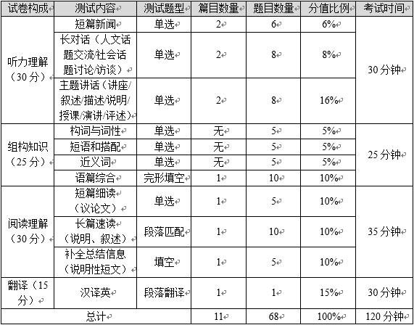
试卷结构

Slide 5
试题要求
一、听力理解
总体要求如下：
录音材料的语速约为每分钟120-140词，只播放一遍。
每个单选题后留有15秒的答题时间。
试题全部采用单项选择题题型。
考试时间不超过30分钟。

Slide 6
试题要求
一、听力理解
题型要求如下：
短篇新闻：2篇，每篇180-220词，每篇3题，共6题。
新闻非时事报道，一般涉及较为熟悉的话题（如社会、科技、文化等）。
录音材料使用标准英式（Received Pronunciation）或美式（Standard American English）口音朗读。

Slide 7
试题要求
一、听力理解
题型要求如下：
长对话：2篇，每篇280-320词，每篇4题，共8题。
对话涉及一般性或其它非专业性的话题（社会生活情景、师生对话、中外交流等）。
录音材料使用标准英式、美式口音，或者英、美主要方言和其它主要英语国家的口音朗读。

Slide 8
试题要求
一、听力理解
题型要求如下：
主题讲话：2篇，每篇380-400词，每篇4题，共8题。
篇章一般涉及不太熟悉的话题（如主题讲座、事件叙述、事物说明等）。
录音材料使用标准英式、美式口音，或者其它主要英语国家的口音朗读。

Slide 9
试题要求
二、组构知识
总体要求如下：
组构知识部分由构词与词性、短语和搭配、近义词和语篇综合四个部分构成。所涉及的词汇达到考试词表第二学期的要求。试题全部采用单项选择题题型，要求考生根据对句子或篇章的理解从四个选项中选择最佳答案。
组构知识的考试时间约为25分钟。

Slide 10
试题要求
二、组构知识
题型要求如下：
构词与词性：一句一题，共5题。重点考查词汇构词法和词性变化的语言知识。例：
The Internet is full of videos of people who have been injured or hurt being left ________.
A) attention B) attended
C) unattended* D) inattention

Slide 11
试题要求
二、组构知识
题型要求如下：
短语和搭配：一句一题，共5题。重点考查词汇和短语的积累，以及短语搭配等语言知识。例：
This “buy-now-pay-later” credit system is quite old. People have been buying things ____ credit for centuries.
A) on* B) of C) through D) with

Slide 12
试题要求
二、组构知识
题型要求如下：
近义词：一句一题，共5题。要求考生在题干的语境中准确理解下划线的词语的具体含义后，从选项中选出与该词意义最接近的一项。例：
Earning lots of money is A Good Thing because — unlike the way we French see things — the search for profit does not rule out generosity.
A) exclude* B) pick out
C) recognize D) decide on

Slide 13
试题要求
二、组构知识
题型要求如下：
语篇综合：1个篇章的完形填空，250-300词，共10题。所给篇章被删去10个词汇或短语，并在篇章后设置选项，要求考生在对篇章理解的基础上从所给选项中选出词法、搭配、语法和语境语义都正确的词汇或短语，使篇章复原。

Slide 14
试题要求
三、阅读理解
总体要求如下：
阅读理解部分由短篇细读、长篇速读和补全总结信息构成。短篇阅读速读要求达到每分钟90词，长篇速读达到每分钟120词。
阅读理解的考试时间约为35分钟。

Slide 15
试题要求
三、阅读理解
题型要求如下：
短篇细读：1篇，每篇400-450词。
采用单项选择题题型，即篇章后有5个问题，要求根据对篇章的理解从四个选项中选择最佳答案。
篇章涉及熟悉领域（如社会、经济、教育、科技、文化等）不太熟悉的话题。细读考查多个层面上的阅读理解能力，包括理解主旨大意、重要细节、逻辑关系，进行综合分析、判断、推理、总结以及根据上下文推测词义的能力。

Slide 16
试题要求
三、阅读理解
题型要求如下：
长篇速读（段落匹配）：1篇，1200词左右。篇章涉及熟悉领域（如社会、经济、教育、科技、文化等）不太熟悉的话题。要求运用略读（skimming）和查读（scanning）的技能快速获取篇章的大意和特定信息。篇章后附有10个句子，每句1题。每句所含的信息出自篇章中的某一段落，要求找出与每句所含信息相匹配的段落。标有字母的段落均对应一个题目，没有标字母的没有对应任何题目。

Slide 17
试题要求
三、阅读理解
题型要求如下：
补全总结信息：1篇，300-350词，采用填空题题型，共5题。要求先阅读篇章和一段与其内容一致的总结，然后根据总结的上下文和对篇章的理解，从原文中找出适合的信息填写在总结中预留的横线上，使其前后语义通顺，语法正确，意思和原文一致。填写的单词可能需要改变形式以确保语法正确，每个横线上限填1个单词。

Slide 18
试题要求
四、翻译
要求将一个或几个汉语段落翻译成英语。
翻译材料的字数为180-200个汉字，语言难度中等，不含生僻、专业性较强的词汇或习语，题材比较熟悉，内容涉及中国的历史、文化和当前社会的发展。
考试时间约为30分钟。

